Slide 1
Javascript Avancé

Slide 2
Préambule
ECMAScript, TC39, Transpilateurs et surcouches de JavaScript
Notes:
Embrasser l’approche progressive: ne pas chercher à avoir tous les outils dès le départ, développer les petits composants avant les gros
Attention à ne pas multiplier les dépendances externes, risque de sécurité et de performance. Garder le strict minimum
Prendre le réflexe de tout déclarer dans les data du composant, pour éviter les incompréhensions sur la réactivité de Vue
Eviter les Vue.$set et forceUpdate(), prendre le temps de comprendre pourquoi la réactivité ne fonctionne pas dans tel cas.
Limiter la taille des composants à 1000 lignes chacun (réduire encore si vous le pouvez)
Dissocier le CSS général (normalisation + thème/charte graphique) du CSS spécifique (mise en page, cas particuliers)
Prévoir un temps pour les code review avec l’équipe, surtout au début, pour compenser la flexibilité du framework et avoir une codebase homogène

Slide 3

ECMAScript
ECMA International est une organisation créant des standards pour les technologies
ECMAScript est le nom de la spécification référencée ECMA-262 et décrivant un langage de script polyvalent
JavaScript est un langage de script polyvalent et l’implémentation la plus populaire de ECMAScript (autre implémentation populaire: ActionScript)
V8, Rhino, Chakra sont des moteurs JavaScript: des interpréteurs capable d’exécuter du code JavaScript

Slide 4
TC39 (Technical Commitee 39)
Le comité technique décidant des évolutions de la spécification ECMAScript
Composé de délégués de grandes entreprises (dont tous les vendeurs navigateur) et d’experts invités
Opère par consensus: la décision est prise si la majorité est d’accord et si personne ne pose de véto
Les concernés ont l’obligation d’implémenter les changements votés

Slide 5
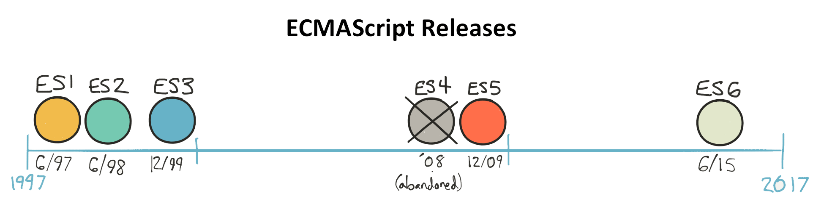
Versions d’ECMAScript
Un délai long entre draft initial et release implique beaucoup d’implémentations spécifiques par navigateur
Il fallait que ça change
Le TC39 a donc décidé de passer à un rythme de release annuel à partir de ES6, renommé ES2015

Slide 6
Releases annuelles d’ECMAScript
ES2015 - juin 2015 ; évolution majeure
ES2016 - juin 2016: 2 nouvelles features
Array.prototype.includes [1,2,3].includes(2) === true
Opérateur exponentiel 3**2 === 9
ES2017 - juin 2017: 5 features principales
ES2018 - juin 2018: 3 features principales

Slide 7
5 étapes pour une proposition du TC39
0: Strawman – suggestion d’un besoin, appel à idées
1: Proposal – ébauche de solution, premiers polyfills/démos
2: Draft – décrit précisément la syntaxe/API
3: Candidate – signé par tout le comité, appel à implémentations
4: Finished – prêt pour être inclus dans la prochaine version d’ES
Toute proposition avant le stage 4 peut être totalement abandonnée.
Toutefois, à partir du stage 3, le niveau de confiance est assez élevé.

Slide 8
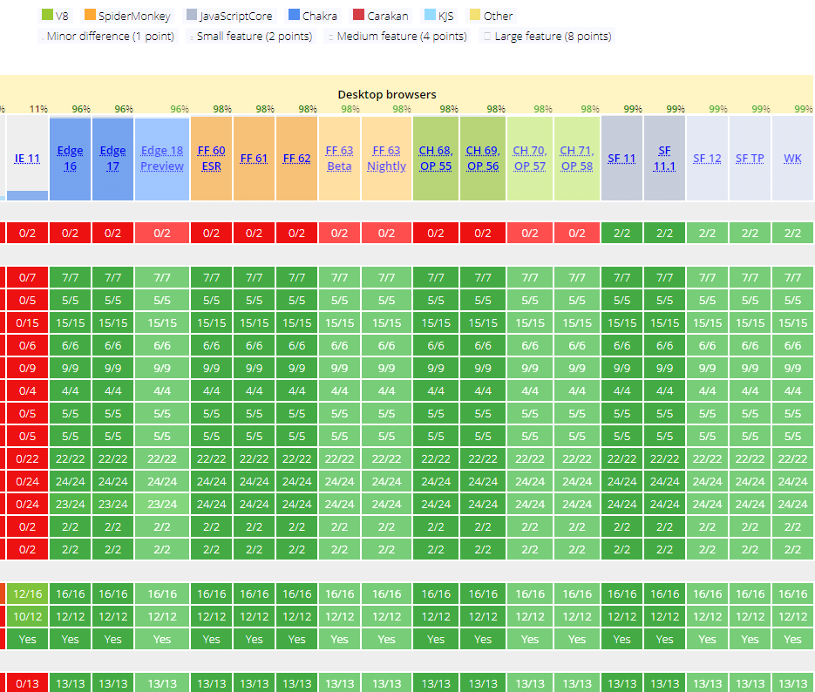
Implémentation navigateur d’ECMAScript
Conséquence du nouveau rythme annuel: un excellent support, exhaustif et homogène entre tous les navigateurs modernes
Navigateurs dits « evergreen »

Slide 9
La nécessité d’une transpilation
Transpileur = compilateur source à source opérant sur deux langages avec le même niveau d’abstraction
Objectif: réécrire le code JavaScript dans une version plus ancienne pour étendre le support navigateur.

Slide 10

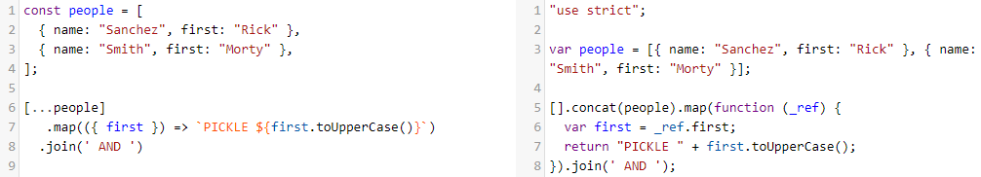
Babel
Le transpileur le plus populaire, initialement appelé 6to5
Exemple de transpilation ES6 => ES5:
Un plugin Babel existe pour chaque proposition du TC39
Des presets de plugins existent pour chaque version d’ES

Slide 11
5 étapes pour une proposition du TC39
0: Strawman – suggestion d’un besoin, appel à idées
1: Proposal – ébauche de solution, premiers polyfills/démos
2: Draft – décrit précisément la syntaxe/API
3: Candidate – signé par tout le comité, appel à implémentations
4: Finished – prêt pour être inclus dans la prochaine version d’ES
= premiers plugins Babel
Presque toutes les propositions du TC39 sont utilisables par les développeurs sans attendre leur standardisation.
Une aubaine mais aussi un facteur de risque. Recommandé: attendre au mois le stage 3 pour utiliser en projet

Slide 12
@babel/preset-env
Applique uniquement les transformations requises selon le panel de navigateurs à supporter: http://browserl.ist/
package.json:
"browserslist": "> 1%, not dead"
Exemples de queries browserslist:
ie 6-8, Firefox >= 30, last 5 Chrome versions
cover 95% in US, cover 99% in my stats
extends browserslist-config-worldline
defaults (> 0.5%, last 2 versions, Firefox ESR, not dead)

Slide 13


Transpiler ou pas ?
La transpilation permet au développeur de s’abstraire de la majorité des problèmes de support navigateur. Plus besoin de retenir quelle feature vient de quelle version.
Elle introduit une étape de compilation, de nombreuses dépendances, quelques facteurs de risque, et une perte de proximité entre le code écrit et celui exécuté.
Recommandé:
Transpiler au minimum en mode développement
Utiliser preset-env pour réduire le scope de transpilation
Intégrer la transpilation aux autres process de build existants (linters, bundlers, minification…)
Utiliser les source maps avec son débogueur

Slide 14
En bref
Vous pouvez utiliser toutes les dernières features de JavaScript sans vous soucier du support avec preset-env
Il est recommandé toutefois de vérifier que la feature est au moins à l’étape 3 : Candidate pour le TC39
La transpilation n’est pas une solution miracle: certaines nouveautés ne peuvent pas être réécrites en ES5, ou bien fonctionnent dans un mode dégradé.
Lisez la doc de tous les plugins Babel que vous utilisez

Slide 15
Surcouches à JavaScript
Transpilations hors ECMAScript / TC39
Notes:
Embrasser l’approche progressive: ne pas chercher à avoir tous les outils dès le départ, développer les petits composants avant les gros
Attention à ne pas multiplier les dépendances externes, risque de sécurité et de performance. Garder le strict minimum
Prendre le réflexe de tout déclarer dans les data du composant, pour éviter les incompréhensions sur la réactivité de Vue
Eviter les Vue.$set et forceUpdate(), prendre le temps de comprendre pourquoi la réactivité ne fonctionne pas dans tel cas.
Limiter la taille des composants à 1000 lignes chacun (réduire encore si vous le pouvez)
Dissocier le CSS général (normalisation + thème/charte graphique) du CSS spécifique (mise en page, cas particuliers)
Prévoir un temps pour les code review avec l’équipe, surtout au début, pour compenser la flexibilité du framework et avoir une codebase homogène

Slide 16

TypeScript
Développé par Microsoft, publié en février 2012
Version actuelle: 3.0
Deux transpileurs existants: tsc (officiel) et Babel
Surcouche de la spécification ES2015
Apporte un typage statique optionnel aux vars/fonctions
Autres features principales: interfaces, décorateurs, classes abstraites, énumérations
Les définitions de types (fichiers .d.ts) peuvent être exploitées pour valider un code même sans TypeScript
Popularité: +++ Bénéfice: ++ Complexité: + Risque: - +++ très fort --- très faible

Slide 17

Flow
Développé par Facebook, publié en 2015
Version actuelle: 0.80
Transpilation optionnelle (si utilisation de commentaires) et très simple (suppression des indications de types)
Surcouche d’ECMAScript, indépendamment de la version
Apporte un typage statique optionnel aux vars/fonctions
Et rien d’autre !
Inférence de type légèrement supérieure à TypeScript
Popularité: + Bénéfice: + Complexité: - Risque: ---
+++ très fort --- très faible

Slide 18

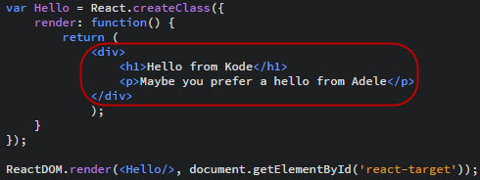
JSX
Développé par Facebook spécifiquement pour le framework React
Utilisable aujourd’hui avec Vue.js, Preact et d’autres frameworks
Apporte une abstraction pour la création d’éléments de DOM virtuel
Popularité: ~ Bénéfice: ~ Complexité: - Risque: ++
+++ très fort --- très faible ~ discutable/controversé

Slide 19
Une réintroduction à JS
Exos 1 à 10
Notes:
Embrasser l’approche progressive: ne pas chercher à avoir tous les outils dès le départ, développer les petits composants avant les gros
Attention à ne pas multiplier les dépendances externes, risque de sécurité et de performance. Garder le strict minimum
Prendre le réflexe de tout déclarer dans les data du composant, pour éviter les incompréhensions sur la réactivité de Vue
Eviter les Vue.$set et forceUpdate(), prendre le temps de comprendre pourquoi la réactivité ne fonctionne pas dans tel cas.
Limiter la taille des composants à 1000 lignes chacun (réduire encore si vous le pouvez)
Dissocier le CSS général (normalisation + thème/charte graphique) du CSS spécifique (mise en page, cas particuliers)
Prévoir un temps pour les code review avec l’équipe, surtout au début, pour compenser la flexibilité du framework et avoir une codebase homogène

Slide 20

Types et primitives
Exo 1
JavaScript définit 7 types de données:
null
undefined
boolean
number
string
symbol
object
L’opérateur typeof retourne le type d’un objet, mais attention:
Primitives
nouveauté ES6
// bug de la 1ère version d’ES ☹

Slide 21
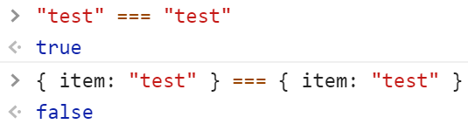
Objets
Les fonctions, arrays et dérivés sont tous de type object
Contrairement aux primitives, les objets:
sont comparés par référence
ont une liste de propriétés clé: (String, Symbol) ⬄ valeur (any)

Slide 22
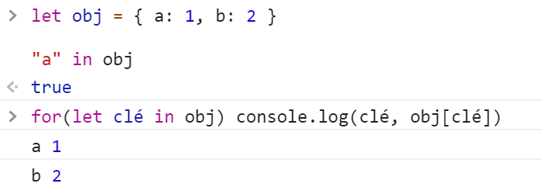
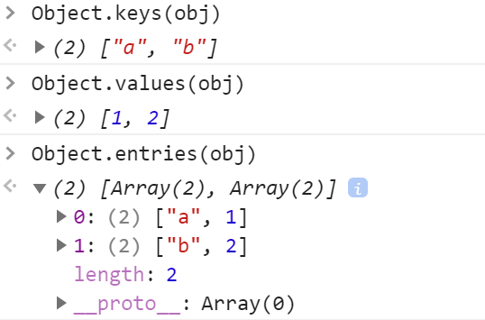
Objets: parcours des propriétés
Exo 2

Slide 23
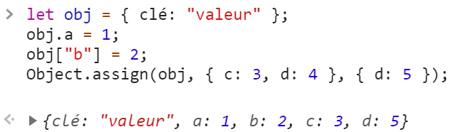
Objets: assignation de propriétés
Exo 3
Object.assign est très utile pour l’assignation de valeurs par défaut ou l’assignation d’un ensemble de propriétés en une seule instruction

Slide 24
Descripteurs de propriétés
Chaque propriété contient en plus de sa valeur, une liste de paramètres intrinsèques appelés descripteurs:
value: la valeur de la propriété
enumerable: true si la propriété est retournée par Object.keys ou for..in
writable: true si la valeur de la propriété peut être modifiée
configurable: true si le descripteur peut être modifié
get: fonction optionnelle à utiliser comme accesseur (getter)
set: fonction optionnelle à utiliser comme mutateur (setter)
Une assignation classique est énumérable, mutable et configurable, sans accesseur ou mutateur spécifique

Slide 25
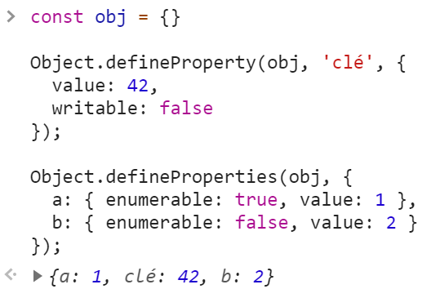
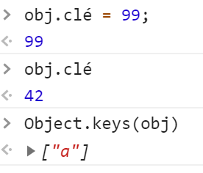
Descripteurs de propriétés
La méthode Object.defineProperty() permet d’assigner une propriété en précisant ses descripteurs

Slide 26
Primitives et équivalents objet
String(), Number(), Boolean() sont les constructeurs

Slide 27
ES2015 et au-delà
Exos 10 à 20
Notes:
Embrasser l’approche progressive: ne pas chercher à avoir tous les outils dès le départ, développer les petits composants avant les gros
Attention à ne pas multiplier les dépendances externes, risque de sécurité et de performance. Garder le strict minimum
Prendre le réflexe de tout déclarer dans les data du composant, pour éviter les incompréhensions sur la réactivité de Vue
Eviter les Vue.$set et forceUpdate(), prendre le temps de comprendre pourquoi la réactivité ne fonctionne pas dans tel cas.
Limiter la taille des composants à 1000 lignes chacun (réduire encore si vous le pouvez)
Dissocier le CSS général (normalisation + thème/charte graphique) du CSS spécifique (mise en page, cas particuliers)
Prévoir un temps pour les code review avec l’équipe, surtout au début, pour compenser la flexibilité du framework et avoir une codebase homogène

Slide 28
Gérer l’asynchronicité
Exos 20 à 25
Notes:
Embrasser l’approche progressive: ne pas chercher à avoir tous les outils dès le départ, développer les petits composants avant les gros
Attention à ne pas multiplier les dépendances externes, risque de sécurité et de performance. Garder le strict minimum
Prendre le réflexe de tout déclarer dans les data du composant, pour éviter les incompréhensions sur la réactivité de Vue
Eviter les Vue.$set et forceUpdate(), prendre le temps de comprendre pourquoi la réactivité ne fonctionne pas dans tel cas.
Limiter la taille des composants à 1000 lignes chacun (réduire encore si vous le pouvez)
Dissocier le CSS général (normalisation + thème/charte graphique) du CSS spécifique (mise en page, cas particuliers)
Prévoir un temps pour les code review avec l’équipe, surtout au début, pour compenser la flexibilité du framework et avoir une codebase homogène

Slide 29
Prog. orientée objet
Exos 25 à 30
Notes:
Embrasser l’approche progressive: ne pas chercher à avoir tous les outils dès le départ, développer les petits composants avant les gros
Attention à ne pas multiplier les dépendances externes, risque de sécurité et de performance. Garder le strict minimum
Prendre le réflexe de tout déclarer dans les data du composant, pour éviter les incompréhensions sur la réactivité de Vue
Eviter les Vue.$set et forceUpdate(), prendre le temps de comprendre pourquoi la réactivité ne fonctionne pas dans tel cas.
Limiter la taille des composants à 1000 lignes chacun (réduire encore si vous le pouvez)
Dissocier le CSS général (normalisation + thème/charte graphique) du CSS spécifique (mise en page, cas particuliers)
Prévoir un temps pour les code review avec l’équipe, surtout au début, pour compenser la flexibilité du framework et avoir une codebase homogène

Slide 30
Prog. fonctionnelle
Exos 30 à 40
Notes:
Embrasser l’approche progressive: ne pas chercher à avoir tous les outils dès le départ, développer les petits composants avant les gros
Attention à ne pas multiplier les dépendances externes, risque de sécurité et de performance. Garder le strict minimum
Prendre le réflexe de tout déclarer dans les data du composant, pour éviter les incompréhensions sur la réactivité de Vue
Eviter les Vue.$set et forceUpdate(), prendre le temps de comprendre pourquoi la réactivité ne fonctionne pas dans tel cas.
Limiter la taille des composants à 1000 lignes chacun (réduire encore si vous le pouvez)
Dissocier le CSS général (normalisation + thème/charte graphique) du CSS spécifique (mise en page, cas particuliers)
Prévoir un temps pour les code review avec l’équipe, surtout au début, pour compenser la flexibilité du framework et avoir une codebase homogène

Slide 31
Conclusion
Notes:
Embrasser l’approche progressive: ne pas chercher à avoir tous les outils dès le départ, développer les petits composants avant les gros
Attention à ne pas multiplier les dépendances externes, risque de sécurité et de performance. Garder le strict minimum
Prendre le réflexe de tout déclarer dans les data du composant, pour éviter les incompréhensions sur la réactivité de Vue
Eviter les Vue.$set et forceUpdate(), prendre le temps de comprendre pourquoi la réactivité ne fonctionne pas dans tel cas.
Limiter la taille des composants à 1000 lignes chacun (réduire encore si vous le pouvez)
Dissocier le CSS général (normalisation + thème/charte graphique) du CSS spécifique (mise en page, cas particuliers)
Prévoir un temps pour les code review avec l’équipe, surtout au début, pour compenser la flexibilité du framework et avoir une codebase homogène

